Slide 1


Школа «Алгоритмы, играющие в игры»
27−29 января 2022, Контур Павел Егоров @xoposhiy

Slide 2
Продолжаем Same Game
Что у нас уже есть:
Полноценная симуляция State, moves, apply_move
Функция оценки хода estimate_move(state, move)
Функция оценки состояния estimate(state)
Жадный алгоритм greedy_ai

Slide 3
Обобщение жадного алгоритма
Жадный алгоритм рассматривает один лучший вариант.
Что если рассматривать несколько лучших?

Slide 4
Beam Search (Лучевой поиск)
1
beam_width = 2

Slide 5
Beam Search (Лучевой поиск)
1
beam_width = 2
2
2

Slide 6
Beam Search (Лучевой поиск)
1
beam_width = 2
2
2
3
3

Slide 7
Beam Search (Лучевой поиск)
1
beam_width = 2
2
2
3
3
4
4

Slide 8
Beam Search (Лучевой поиск)
1
beam_width = 2
2
2
3
3
4
4
5
5

Slide 9
Beam Search (Лучевой поиск)
1
beam_width = 3

Slide 10
Beam Search (Лучевой поиск)
1
beam_width = 3
2
2
2

Slide 11
Beam Search (Лучевой поиск)
1
beam_width = 3
2
2
2
3
3
3

Slide 12
Beam Search (Лучевой поиск)
1
beam_width = 3
2
2
2
3
3
3
4
4
4

Slide 13
Beam Search (Лучевой поиск)
1
beam_width = 3
2
2
2
3
3
3
4
4
4
5
5
5

Slide 14
Проблемы Beam Search
Не anytime алгоритм: нельзя остановить в произвольный момент времени и получить лучшее на текущий момент решение.

Slide 15
Chokudai Search (Чё куда поиск?)
1
1
1
1
1

Slide 16
Chokudai Search (Чё куда поиск?)
1
1
2
1
1
1

Slide 17
Chokudai Search (Чё куда поиск?)
1
1
2
1
2
1
1

Slide 18
Chokudai Search (Чё куда поиск?)
1
1
2
1
2
1
1

Slide 19
Chokudai Search (Чё куда поиск?)
1
1
2
1
2
1
2
1

Slide 20
Chokudai Search (Чё куда поиск?)
1
1
2
1
2
1
2
1
2

Slide 21
Chokudai Search (Чё куда поиск?)
1
1
2
3
1
2
1
2
1
2

Slide 22
Chokudai Search (Чё куда поиск?)
1
1
2
3
1
2
3
1
2
1
2

Slide 23
Chokudai Search (Чё куда поиск?)
1
1
2
3
1
2
3
1
2
3
1
2

Slide 24
Chokudai Search (Чё куда поиск?)
1
1
2
3
1
2
3
1
2
3
1
2
3

Slide 25
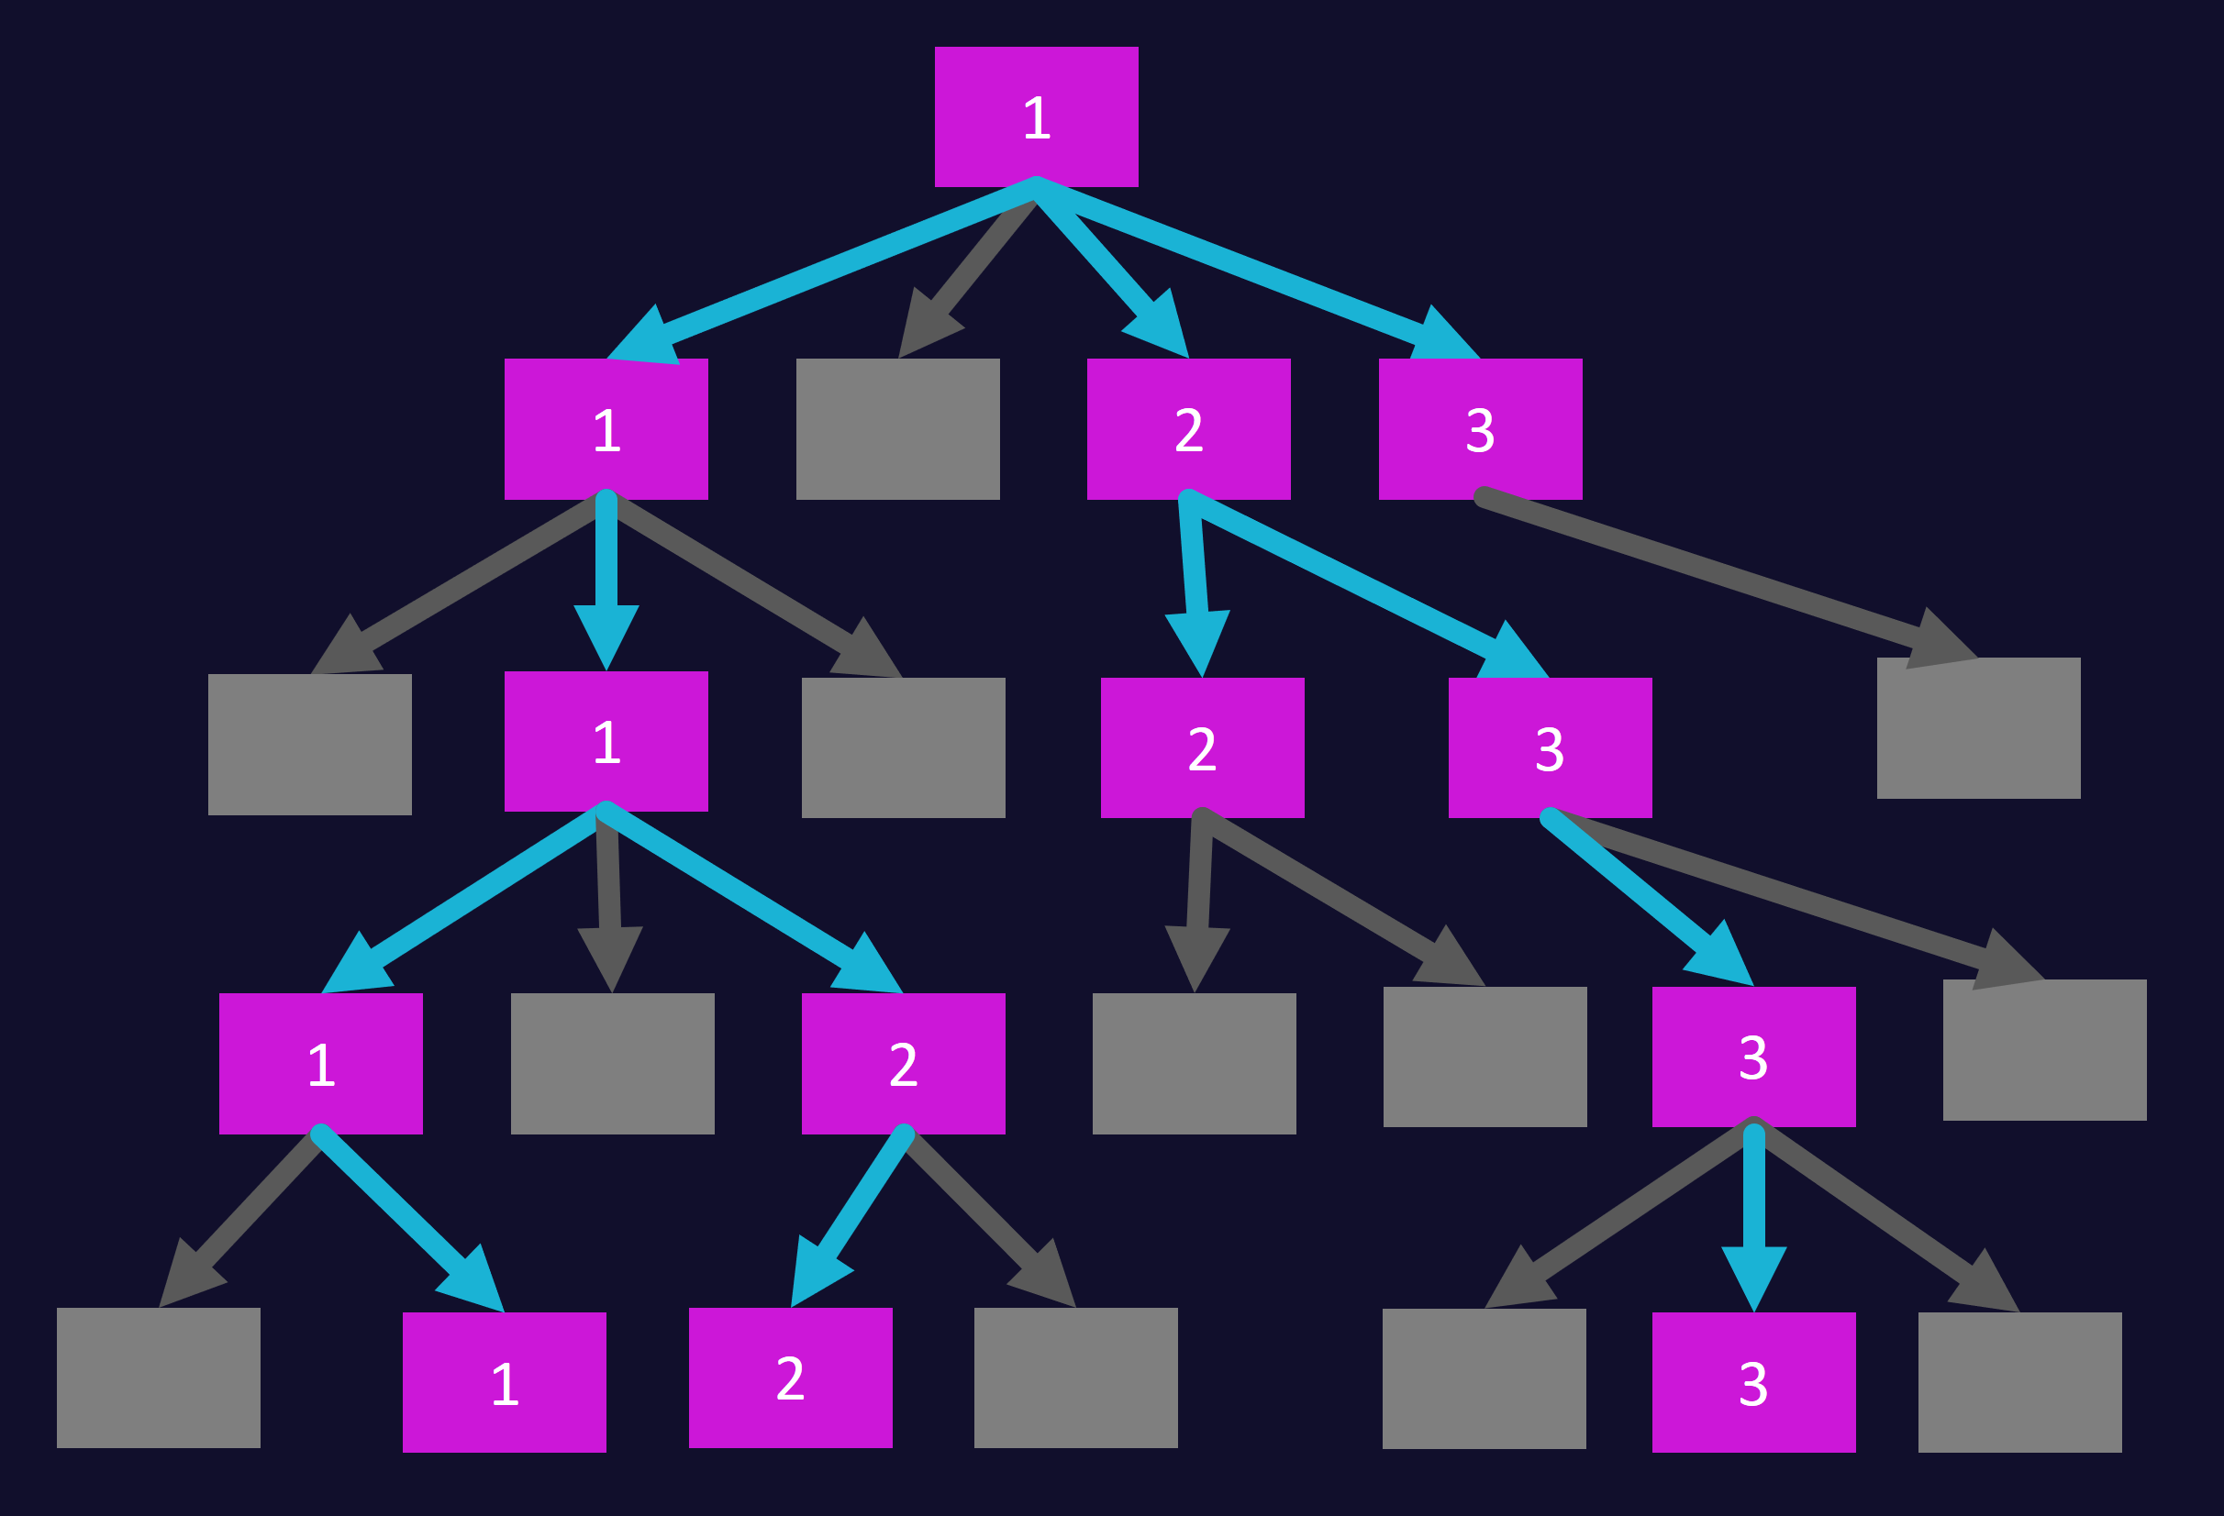
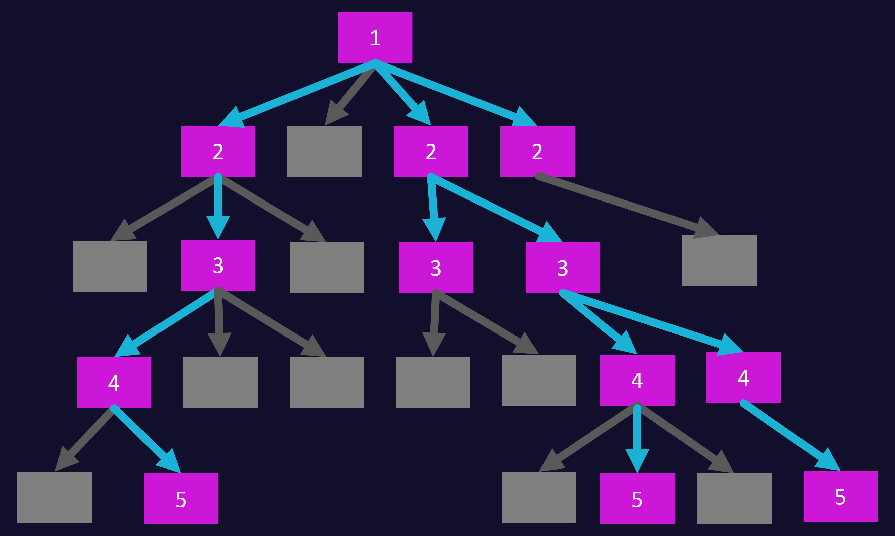
Beam vs Chokudai

Slide 26
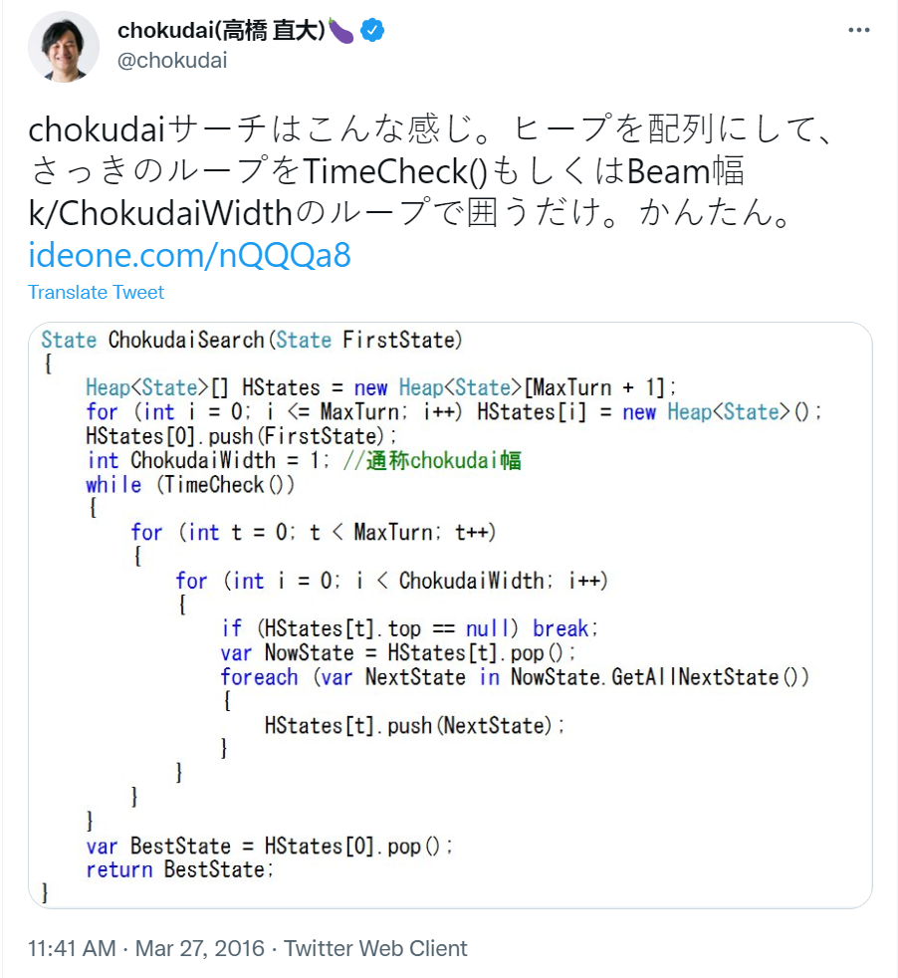

Происхождение Chokudai Search
Исправленная версия: https://ideone.com/XayieE

Slide 27
Реализация
В states[t] хранить список состояний после t ходов.
(То есть states — это список списков состояний)
Пока есть время
t = 0
Найти в states[t] самое лучшее состояние. Убрать его оттуда.
Получить все возможные следующие состояния из него и добавить их в states[t+1]
t = t+1 и повторить с п.2
Если по пути встречаются конечные состояния, запоминать их. В конце из всех встреченных конечных выбрать лучшее.
Notes:
Что лежит в states[0]? Сколько элементов в списке states[0]? — один элемент стартовое состояние
Как искать ответ? Что вообще такое ответ? — ответ — это путь от корня в дереве игры до лучшего конечного состояния. Восстановить путь можно, если сохранить для каждого состояния его предка, из которого оно получилось.

Slide 28
Что хранить в states[t]
Состояние игры
Предыдущее состояние, из которого получилось это
(чтобы восстановить путь в дереве игры до начального состояния)
Ход, после которого это состояние получилось
(чтобы узнать последовательность ходов, которая привела к этому состоянию)
node = (state, parent_node, move)
states[t].append(node)
Notes:
1 — чтобы работал алгоритм
2 — чтобы потом восстановить путь в дереве игры
3 — чтобы узнать последовательность ходов вдоль пути в дереве игры

Slide 29
Поиск лучшего состояния
«Найти в states[t] самое лучшее состояние. Убрать его оттуда.»
Как это делать быстрее, чем за полный просмотр всего списка?

Slide 30
Бинарная куча (binary heap)
Полное бинарное дерево (все уровни заполнены, кроме может быть последнего)
Значение в узле меньше либо равно, чем значения в детях
Где может быть максимальный элемент?
Где может быть минимальный элемент?
Какая высота дерева?
1
10
2
11
13
6
2
13
12

Slide 31
Удаление минимального
1
12
2
10
2
10
2
10
12
11
13
6
2
11
13
6
2
11
13
6
2
13
12
13
13

Slide 32
Удаление минимального
2
2
10
12
10
2
11
13
6
2
11
13
6
12
13
13

Slide 33
Добавление элемента
2
2
2
10
2
10
2
4
2
11
13
6
12
4
13
6
12
10
13
6
12
13
4
13
11
13
11

Slide 34
Хранение кучи в массиве
не используется
heap = [0, 2, 10, 2, 11, 13, 6, 12, 13, 4]
Получение детей узла с номером i:
2*i — левый, 2*i+1 — правый
Получение родителя узла с номером i: i/2
2
10
2
11
13
6
12
13
4

Slide 35
В Python куча уже реализована
import heapq
heap = []
heapq.heappush(heap, new_item)
min_item = heapq.heappop(heap)
https://docs.python.org/3/library/heapq.html

Slide 36
В Python куча уже реализована
import heapq
states[t] = []
... next_node = (state, parent_node, move)
heapq.heappush(states[t], (-score, next_node))
...
best_node = heapq.heappop(states[t])
https://docs.python.org/3/library/heapq.html

Slide 37
Как heapq сравнивает tuple?
node = (state, parent_node, move)
heapq.heappush(states[t], (-score, node))
При равных score попытается сравнить node и не сможет. Что делать?
generation = 0
...
heapq.heappush(states[t], (-score, generation, node))
generation += 1

Slide 38
Как найти ходы?
best_node = (state, move, parent)
(state, move, parent)
(state, move, parent)
...
(state, move, parent)
(state, None, None)

Slide 39
Практика
Реализуйте chokudai_search
Этапы:
get_next_nodes — получение списка следующих узлов дерева игры
chokudai_search возвращающий финальный узел в дереве игры
Восстановление списка ходов по финальному узлу
Показывайте результат преподавателю после каждого шага

